Slide 2
ANGGOTA
Fuji PadiaRamdani 2010101017
PenyAlvionita 2010101018
Hanisa 2010101019
IntanChoirilMeita Amanda 2010101020
TinikHartini2010101021
Surti Partiningsih2010101022
Hanna SaktiSetyaningsih2010101023
Diyas Indah Pakerti2010101024
GaluhCandraDewi2010101025
AnggySelviana Devi 2010101026
TemaWidiawati2010101027
Mila Aryani2010101028
DelvianitaAnggraeni B 2010101029
DyahLatri K 2010101030
Irma Rahmawati2010101031

Slide 3
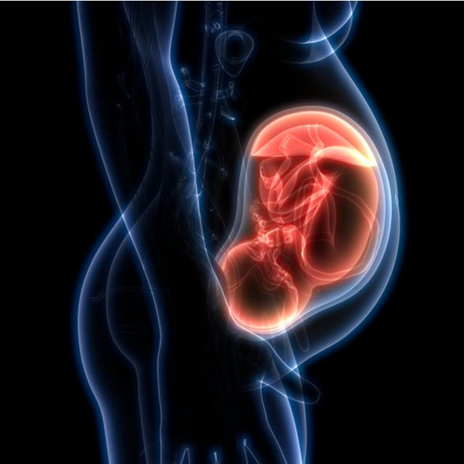
Disproporsi kepala panggul yaitu suatu keadaan yang timbul karena tidak adanya keseimbangan antara panggul ibu dengan kepala janin disebabkan oleh panggul sempit, janin yang besar sehingga tidak dapat melewati panggul ataupun kombinasi keduanya

Slide 4
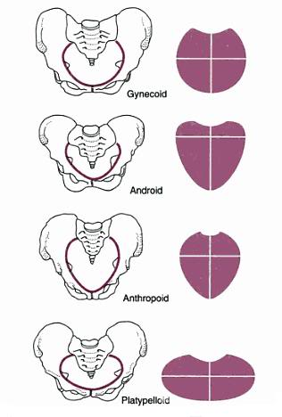
Tipe/Karakteristik Panggul Tipe panggul menurut Caldwell-Moloy (Rachimhadhi, 2009)
Tipe gynaecoid : bentuk pintu atas panggul seperti elips melintang kiri-kanan, hampir mirip lingkaran.
Tipe anthropoid : bentuk pintu atas panggul seperti elips membujur anteroposterior.
Tipe android : bentuk pintu atas panggul seperti segitiga. Diameter transversal terbesar terletak di posterior dekat sakrum.4) Tipe platypelloid : bentuk pintu atas panggul seperti "kacang" atau "ginjal".

Slide 5
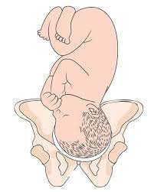
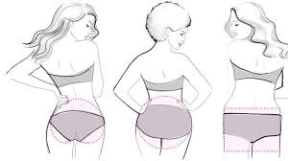
Fyi…
Epidemiologi Disproporsi kepala panggul umumnya terjadi di negara berkembang dan akibatnya berupa partus macet dan komplikasi persalinannya menjadi salah satu penyebab penting kematian ibu (Wongcharoenkiat, et al., 2006). Kejadian ini lebih sering terjadi di Asia, karena orang-orang Asia cenderung memiliki tinggi badan yang lebih rendah dari orang barat. Hal ini akan meningkatkan risiko untuk terjadinya DKP.

Slide 6
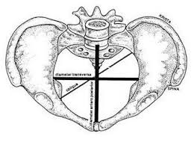
Faktor Risiko Faktor risiko yang menyebabkan disproporsi kepala panggul
Surapanthapisit, et al., 2006; Wianwiset, 2011
Taksiran berat janin yang besar
Tinggi badan ibu
BMI sebelum kehamilan dan sebelum kelahiran ≥ 25 kg/m2
Kenaikan berat badan selama kehamilan ≥ 16 kg
Nullipara
Tidak ada pelvimetri yang memadai

Slide 7
Penyebab
Faktor Panggul Ibu
a)Terdapat panggul-panggul sempit yang umumnya disertai peubahan dalam bentuknya.
(1)Defek nutrisi dan lingkungan
(a) Defek minor: tepi panggul berbentuk segitiga (android), tepi panggul datar (platipeloid).
(b) Defek mayor : rakitis, osteomalasia.
(2) Penyakit atau cidera
(a) Spinal (kifosis, skoliosis, spondilolistesis).
(b) Pelvik (tumor, fraktur, karies).
Anggota gerak (atrofi, poliomyelitis pada masa kanak-kanak, dislokasi panggul kongenital).
(3) Malformasi kongenital
(a) Pelvis naegel dan pelvis robert.
(b) Pelvis asimilasi.

Slide 8
b) Kesempitan pintu masuk panggul
(1) Kesempitan pintu atas panggul
(2) Kesempitan pintu tengah panggul
(3) Kesempitan pintu bawah panggul
c) Pembagian tingkatan panggul sempit (Mochtar, 2005)
(1) tingkat I : CV = 9 – 10 cm = borderline
(2) tingkat II : CV = 8 – 9 cm = relatif
(3) tingkat III : CV = 6 – 8 cm = ekstrim
(4) tingkat IV : CV = 6 cm = mutlak (absolut)
d) Pembagian tingkatan kesempitan panggul menurut tindakan (Mochtar, 2005)
(1) CV = 8 – 10 cm = partus percobaan
(2) CV = 6 – 8 cm = SC primer
(3) CV = 6 cm = SC mutlak (absolut)
Faktor Janin
Janin Besar
Malpresentasi Kepala

Slide 9
Prognosis
Apabila persalinan dengan disproporsi kepala panggul tanpa tindakan yang tepat, maka (Mose, et al.,2009)
Bahaya pada ibu :
Partus lama yang sering disertai dengan pecahnya ketuban, bakteri menyebabkan bakteremia, infeksi intrapartum, dehidrasi, dan asidosis.
Apabila kemajuan janin dalam jalan lahir tertahan, menyebabkan peregangan dan penipisan berlebihan segmen bawah uterus sering menimbulkan cincin retraksi patologis bandl. Jika tidak segera diambil tindakan akan menyebabkan ruptur uteri.
Dalam disproporsi kepala panggul, bagian terbawah janin akan menekan tulang dan pintu panggul dengan kuat dan lama yang akan menimbulkan gangguan sirkulasi dengan akibat terjadinya iskemia dan kemudian nekrosis pada tempat tersebut.
Peregangan dan pelebaran dasar panggul menyebabkan terjadinya perubahan fungsional dan anatomik otot, saraf, dan jaringan ikat.

Slide 10
Bahaya pada janin :
Partus lama dapat meningkatkan kematian perinatal, ditambah dengan infeksi intrapartum.
Persalinan panggul sempit menyebabkan kaput suksedaneum.
Molase (molding) atau lempeng tulang tengkorak yang bertumpang tindih tidak menimbukan kerugian yang nyata, tetapi apabila terdapat distorsi yang mencolok, molase dapat
menyebabkan robekan tentorium, laserasi pembuluh darah janin, dan perdarahan intrakranial janin.
Penekanan tulang-tulang panggul pada jaringan di atas tulang kepala janin, dapat menyebabkan fraktur pada os parietalis.

Slide 11
Tinggi badan
Selain berat badan, erupsi gigi, dan pertumbuhan tulang, tinggi badan merupakan indikator pertubuhan. Struktur tubuh manusia disusun atas berbagai macam organ yang tersusun sedemikian rupa sehingga membentuk tubuh manusia seutuhnya, dan kerangka adalah struktur keras pembentuk tinggi badan.

Slide 12
Pengukuran
Antropometri adalah metode pengukuran tubuh manusia. Pengukuran yang penting dalam antropometri yaitu pengukuran dimensi tubuh. Umumnya diukur dalam satuan sentimeter (cm) atau meter (m). Tinggi badan diukur dari titik tertinggi kepala atau disebut vertex, ke titik terendah dari tulang kalkaneus. Alat yang digunakan dapat berupa pita pengukur ataupun mistar.

Slide 13
Hipotesis
H0 = Tidak terdapat hubungan antara tinggi badan ibu bersalin terhadap kejadian disproporsi kepala panggul.
H1 = Terdapat hubungan antara tinggi badan ibu bersalin terhadap kejadian disproporsi kepala panggul.

